Slide 1


LAPORAN PENYELESAIAN PROYEK
Website Profile & Integrasi Email Gmail
Pemaparan Hasil Pengembangan Sistem, Sosialisasi Penggunaan Email Korporat, & Komitmen Layanan Pemeliharaan
Klien: PT Nattu Global Synergy Domain: nattuglobalsynergy.co.id Periode: Agustus 2026
🌐 Website Status
• Live di Biznet Gio Cloud • Next.js Static & Fast LCP • Dual Language (ID / EN) • Direct CTA Email Penawaran
✉️ Email Domain Status
• info@nattuglobalsynergy.co.id • Terintegrasi ke Gmail PIC • Akses Web & Mobile App • Bebas Biaya Lisensi Bulanan

Slide 2
AGENDA PERTEMUAN
Ringkasan Hasil Pekerjaan & Topik Rapat
01 • MODUL 1: WEBSITE PROFILE
02 • MODUL 2: INTEGRASI EMAIL
03 • MODUL 3: TATA KELOLA
Hasil Pengembangan Website
Email Domain di Gmail
Komitmen Maintenance & SOP
✔ Website resmi bilingual (ID & EN) telah live di internet.
✔ Dibangun dengan teknologi modern Next.js Static Export.
✔ Showcase 3 Divisi Bisnis, 8 Keunggulan, K3 & 13 Sektor.
✔ Direct CTA email penawaran ke info@nattuglobalsynergy.co.id.
✔ Akun resmi info@nattuglobalsynergy.co.id aktif terpasang.
✔ Dikelola langsung via antarmuka Gmail (Web & Mobile App).
✔ Panduan penggunaan sehari-hari (kirim, balas, signature).
✔ Efisiensi biaya: bebas biaya langganan bulanan Workspace.
✔ Alur workflow pengajuan akun baru & reset password.
✔ Alur workflow update konten website & perbaikan teknis.
✔ Cakupan tanggung jawab pemeliharaan oleh Penyedia Jasa.
✔ Saluran komunikasi siaga 24/7 melalui WhatsApp Group.

Slide 3
MODUL 1: WEBSITE DEVELOPMENT
Spesifikasi Teknis & Infrastruktur Website NSG
Infrastruktur & Arsitektur Produksi
• URL Domain Resmi: https://www.nattuglobalsynergy.co.id
• Teknologi Core: Next.js App Router (Static Export) + TypeScript
• Desain & Layout: Tailwind CSS v4 — Responsif (Mobile, Tablet, Desktop)
• Struktur Bahasa: Dual Language: Bahasa Indonesia (ID) & English (EN)
• Server & Hosting: Biznet Gio Cloud Hosting cPanel (Performa Tinggi)
• Protokol Keamanan: Sertifikat SSL/TLS Aktif (HTTPS Enkripsi Penuh)
• Mekanisme Kontak: Direct CTA Mailto / Gmail Button terintegrasi template penawaran otomatis ke info@nattuglobalsynergy.co.id
• Kesiapan SEO: Semantic HTML, OpenGraph Meta, Sitemap.xml & Robots.txt
Keunggulan Arsitektur Next.js Static:
⚡ Loading Cepat: Static pre-rendering tanpa jeda query database.
🔒 Keamanan Maksimal: Kebal terhadap ancaman SQL Injection.
🌐 Efisiensi Server: Sangat ringan dan hemat beban resource hosting.
📱 Tampilan Optimal: Adaptif di seluruh smartphone & layar monitor.

Slide 4
STRUKTUR KONTEN LIVE
Sinkronisasi Konten & Pesan Utama Website
Hero & Identitas Utama
Tentang Kami & Nilai
• Eyebrow: 'Satu Mitra — Tiga Solusi'
• Tagline: 'Building Strong Foundations, Delivering Sustainable Synergy.'
• Subjudul: Solusi konstruksi gedung, logam & suku cadang elektronik.
• Indikator Kunci: 3 Divisi Utama | 13+ Sektor | K3 Komitmen Keselamatan
• Heading: 'Mitra Strategis Konstruksi & Perdagangan Industri'
• Visi: Perusahaan konstruksi & perdagangan nasional terpercaya.
• 5 Misi: Mutu, produk berkualitas, kemitraan, SDM & kepuasan.
• 5 Nilai: Integrity, Professionalism, Commitment, Collaboration, Continuous Improvement.
Keunggulan & K3 Mutu
Sektor Pelanggan & Kontak
• 8 Keunggulan: Kepuasan pelanggan, profesional & responsif, komitmen mutu, spek sesuai, efektif-efisien, tepat waktu, integritas, fleksibilitas proyek.
• K3 & Kepatuhan: Keselamatan operasional, standar spesifikasi mutu, tata kelola profesional, patuh regulasi.
• 13 Sektor: Instansi Pemerintah, Kementerian, BUMN, BUMD, Swasta, Kontraktor, Developer, Manufaktur, Perdagangan, Perkantoran, Edukasi, RS, Komersial.
• Kontak: Alamat resmi Kemayoran & CTA Direct 'Kirim Email Penawaran'.

Slide 5
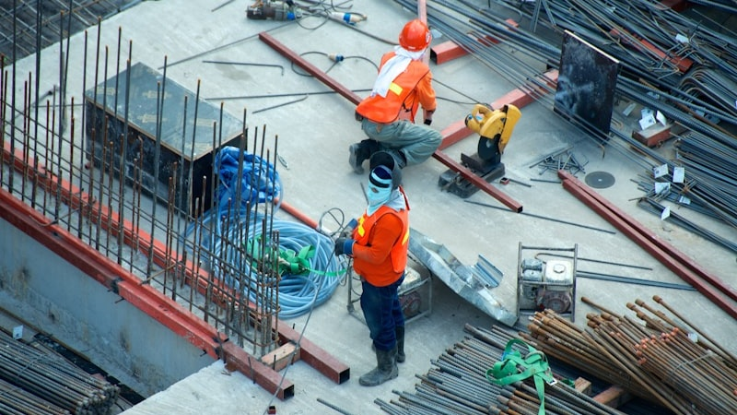
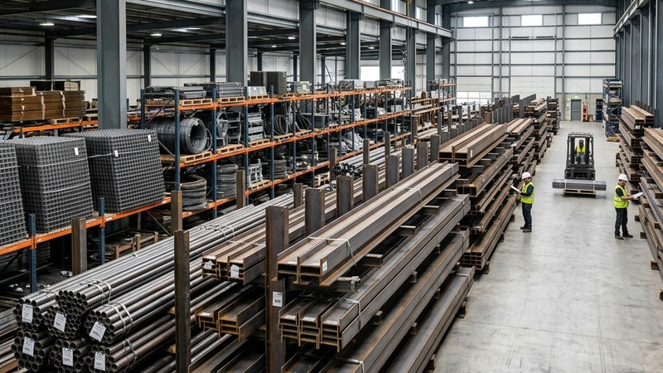
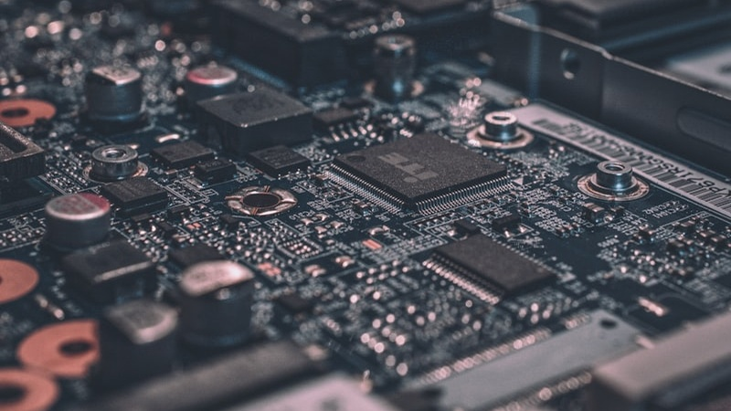
BIDANG USAHA STRATEGIS
Showcase 3 Pilar Bisnis PT Nattu Global Synergy
DIVISI 01 • JASA KONSTRUKSI GEDUNG
DIVISI 02 • DISTRIBUSI MATERIAL LOGAM
DIVISI 03 • PENGADAAN SUKU CADANG
Konstruksi Konvensional Gedung Perkantoran
Perdagangan Besar Bahan Konstruksi dari Logam
Perdagangan Besar Suku Cadang Elektronik
Pembangunan gedung baru, renovasi total/parsial, struktur beton/baja, arsitektur interior, dan instalasi Mekanikal, Elektrikal, Plumbing (MEP) berstandar mutu tinggi.
Distributor bahan konstruksi logam presisi: Baja struktural, besi konstruksi, hollow, pipa baja, plat baja, wiremesh, stainless steel, dan aluminium.
Pengadaan komponen elektronik & perangkat kelistrikan: Kabel, connector, sensor, relay, switch, spare part panel listrik, dan sistem otomasi industri.

Slide 6
MODUL 2: EMAIL INTEGRATION
Konfigurasi Email Domain Resmi (info@nattuglobalsynergy.co.id)
Akun Email Domain Resmi yang Dikonfigurasi
✉️ info@nattuglobalsynergy.co.id
• Status Integrasi: Aktif & Terhubung Langsung ke Gmail PIC
• Peruntukan Utama: Korespondensi resmi perusahaan, penawaran proyek dari website, kontak klien & vendor
• Server Masuk (POP3): mail.nattuglobalsynergy.co.id (Port 995 SSL)
• Server Keluar (SMTP): mail.nattuglobalsynergy.co.id (Port 465 SSL)
• Akses Penggunaan: Bisa digunakan melalui Web Gmail & Aplikasi Gmail di Smartphone (Android / iOS)
💡 Catatan: Seluruh pesan masuk dari tombol kontak website otomatis terkirim dan tersinkronisasi ke akun email resmi ini.
Keuntungan Integrasi Mail Server cPanel via Gmail:
✔ Efisiensi Biaya Signifikan
Bebas biaya langganan bulanan Google Workspace ($6/user/bulan) dengan tetap memakai domain resmi @nattuglobalsynergy.co.id.
✔ Antarmuka Sangat Familiar
Tim NSG mengoperasikan email menggunakan antarmuka Gmail yang sudah terbiasa dipakai setiap hari.
✔ Sinkronisasi Real-time
Otomatis tersambung di laptop, browser, serta aplikasi Gmail smartphone Android & iOS.
✔ Proteksi Anti-Spam Google
Menikmati filter spam dan sistem keamanan kelas dunia dari Google.
✔ Kapasitas Server Terjaga
Menggunakan penyimpanan stabil di cloud server cPanel Biznet Gio.

Slide 7
PANDUAN OPERASIONAL
Panduan Penggunaan Email Sehari-hari di Gmail
1. Mengirim Email Resmi (Compose)
2. Membalas Email Klien (Reply)
• Klik tombol 'Tulis' / 'Compose' di aplikasi Gmail.
• Klik baris pengirim ('Dari' / 'From'), lalu pilih:
👉 info@nattuglobalsynergy.co.id
• Email yang diterima klien akan tampil resmi dari domain PT Nattu Global Synergy.
• Tips: Sudah disetel sebagai default sender otomatis.
• Buka email yang masuk dari klien/partner.
• Klik tombol 'Balas' / 'Reply' seperti biasa.
• Sistem Gmail otomatis membalas dari alamat email domain yang sama saat email diterima.
• Menghilangkan risiko keliru membalas dari email pribadi.
3. Akses Praktis di Smartphone
4. Standar Tanda Tangan (Signature)
• Buka aplikasi Gmail di HP (Android atau iPhone).
• Email masuk otomatis muncul via push notification.
• Saat mengirim email baru dari HP, cukup pilih pengirim email domain NSG.
• Akses darurat Webmail: mail.nattuglobalsynergy.co.id:2096
• Gunakan format signature resmi seragam di akhir email:
- PT Nattu Global Synergy
- Alamat: Kemayoran, Jakarta Pusat
- Website: www.nattuglobalsynergy.co.id
- Email: info@nattuglobalsynergy.co.id

Slide 8
TATA KELOLA LAYANAN
Workflow Pengajuan & Dukungan Layanan Email (SOP)
Workflow 1: Penambahan Akun Email Baru (Jika Dibutuhkan ke Depan)
Step 1: Pengajuan
Kirim Nama Lengkap, Divisi & usulan user ke WA Group.
Step 2: Konfigurasi
Penyedia Jasa membuat akun cPanel & konfigurasi integrasi.
Step 3: Penyerahan
Kredensial login diserahkan ke PIC secara aman.
Step 4: Akun Siap
Email aktif & terhubung di Gmail. [SLA: Maks 1x24 Jam]
Workflow 2: Reset Password / Lupa Sandi
Step 1: Permintaan
Lapor alamat email & konfirmasi verifikasi PIC NSG.
Step 2: Verifikasi
Penyedia Jasa memverifikasi identitas akun di server.
Step 3: Reset Sandi
Password baru dibuatkan secara acak & aman.
Step 4: Selesai
Sandi diserahkan langsung ke user. [SLA: 1 - 2 Jam]
Workflow 3: Penanganan Kendala Teknis / Bounce
Step 1: Lapor Kendala
Kirim screenshot error / laporan email gagal terkirim.
Step 2: Investigasi
Penyedia Jasa memeriksa log server & DNS SPF/DKIM.
Step 3: Penanganan
Penyelesaian masalah konfigurasi atau kuota mail.
Step 4: Normal
Uji kirim-terima berhasil & laporan selesai. [SLA: 1 - 4 Jam]

Slide 9
TATA KELOLA LAYANAN
Workflow Pengajuan Update Website & Bug Fixing
Alur Kerja Update Konten & Perbaikan Website
Workflow A: Minor Update (Teks, Nomor Kontak, Foto)
1. Pengajuan: Kirim materi final teks/foto pengganti ke WA Group.
2. Pengerjaan: Penyedia Jasa mengupdate file konten bilingual (ID & EN).
3. Build & Test: Uji coba otomatis (npm test) & kompilasi static.
4. Deployment: Upload langsung ke server Biznet Gio cPanel.
👉 Target SLA Pengerjaan: 1 - 2 Hari Kerja
Workflow B: Bug Fixing / Insiden Teknis
1. Laporan: Kirim screenshot error & informasi halaman terdampak.
2. Troubleshooting: Analisis akar masalah & perbaikan kode langsung.
3. Verifikasi: Pengetesan fungsi di berbagai browser & perangkat.
4. Live Patch: Rilis perbaikan ke server produksi.
👉 Target SLA Pengerjaan: 2 - 6 Jam Kerja
Format Template Tiket Request di WA
📋 Format Siap Pakai di WhatsApp Group:
────────────────────────
• Jenis Request: [Update Teks / Foto / Bug Fix]
• Seksi / Halaman: [misal: Divisi 1 / Footer]
• Detail Lama: [Teks/data sebelum diubah]
• Detail Baru: [Teks/data pengganti]
• Lampiran File: [Lampirkan foto/screenshot]
• Prioritas: [Normal / Urgent]
────────────────────────
💡 Catatan Penting:
Untuk update teks, disarankan materi sudah final (disetujui manajemen) untuk efisiensi pengerjaan.

Slide 10
KOMITMEN LAYANAN
Cakupan Layanan Pemeliharaan Sistem oleh Penyedia Jasa
1. Pemantauan Server & Uptime
2. Pemeliharaan Keamanan & SSL
• Penyedia Jasa memonitor performa server Biznet Gio secara berkala.
• Menjaga website selalu online dan dapat diakses publik 24 jam.
• Penanganan cepat jika terjadi gangguan infrastruktur hosting.
• Menjaga keaktifan sertifikat SSL/TLS (protokol HTTPS aman).
• Pemantauan keamanan mail server cPanel dari spam & blacklist.
• Pembaruan dependensi sistem keamanan website secara berkala.
3. Manajemen Backup & Data
4. Pengawalan Siklus Domain & Hosting
• Backup berkala seluruh source code dan aset multimedia website.
• Penyimpanan arsip proyek aman di repositori versi (Git).
• Jaminan pemulihan cepat (disaster recovery) jika terjadi kendala.
• Penyedia Jasa mengawal dan mengingatkan jadwal perpanjangan tahunan domain .co.id dan hosting Biznet Gio sebelum jatuh tempo.
• Menjamin kelangsungan operasional digital PT Nattu Global Synergy.

Slide 11
TERIMA KASIH
Sesi Tanya Jawab (Q&A) & Diskusi Bersama
Saluran Komunikasi Dukungan Layanan & Pemeliharaan Sistem:
💬 WhatsApp Group Resmi: NSG Project & Maintenance
🕒 Layanan Dukungan Teknis: Layanan Siaga 24/7 (24 Jam / 7 Hari)
👤 Kontak Penyedia Jasa (WhatsApp): 082240206861 (Dendy Aditya)
🌐 Website Perusahaan: https://www.nattuglobalsynergy.co.id
✉️ Email Resmi: info@nattuglobalsynergy.co.id

